Slide 1

Programas Básicos
Examen 0
Nombre del archivo:
Examen 0

Slide 2
Análisis del Problema
Número del programa:
E-0
Ilze requiere que le realices un programa con el lenguaje c que calcule su calificación final de 3 parciales
Entradas
Parcial1, parcial2, parcial3
Procesos
Promedio = (parcial1 + parcial2 +parcial3) /3
Salidas
promedio

Slide 3
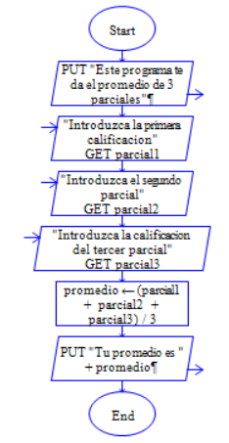
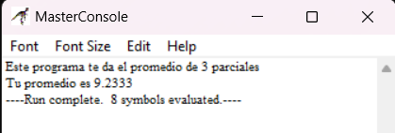
Algoritmo y Diagrama de Flujo
Número del programa:
E-0
Algoritmo
Diagrama de Flujo
Inicio
Imprime “Este programa calcula el promedio de 3 parciales”
Imprime “Escribe la primera calificación”
Lee la variable parcial1
Imprime “Escribe la segunda calificación”
Lee la variable parcial2
Imprime “Escribe la tercera calificación”
Lee la variable parcial3
Proceso:
Promedio = (parcial1 + parcial2 + parcial3)/3
Imprime “Tu promedio es: “ promedio Fin

Slide 4
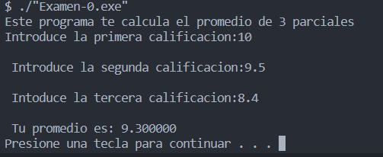
Código Fuente
Número del programa:
E-0
#include <stdio.h>
void main()
{
float parcial1,parcial2,parcial3,promedio;
printf("Este programa te calcula el promedio de 3 parciales");
printf("\nIntroduce la primera calificacion:");
scanf("%f", &parcial1);
printf("\n Introduce la segunda calificacion:");
scanf("%f", &parcial2);
printf("\n Intoduce la tercera calificacion:");
scanf("%f", &parcial3);
promedio = (parcial1 + parcial2 +parcial3)/3.0;
printf("\n Tu promedio es: %f \n", promedio);
system("PAUSE");
}

Slide 5
Algoritmo y Diagrama de Flujo
Número del programa:
E-0
Errores
- Error en el salto de espacio use n\ en ves de \n
-Se me olvido poner fin en el algoritmo

